Slide 1
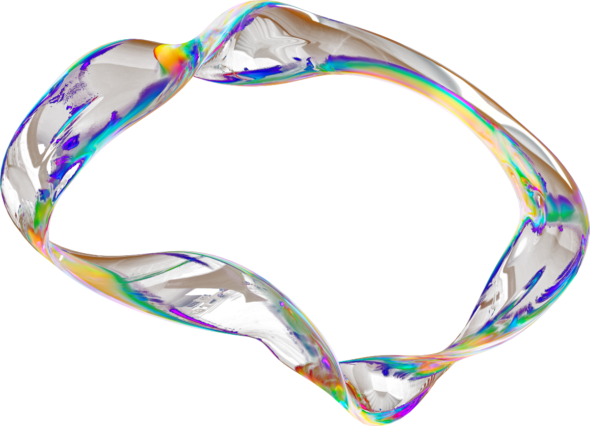
MOODLAMP
УМНЫЙ СВЕТИЛЬНИК
Бабашинский Глеб Алекссандрович
Кумагерчик Николай Иванович
ФИТ 3-1

Slide 2
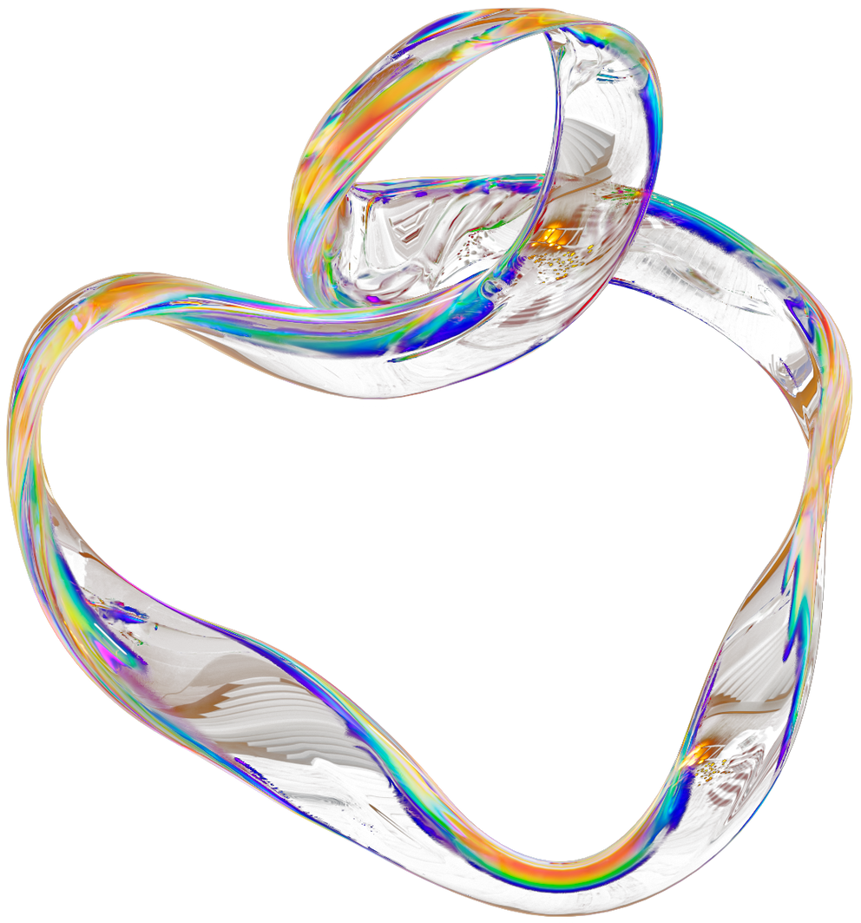
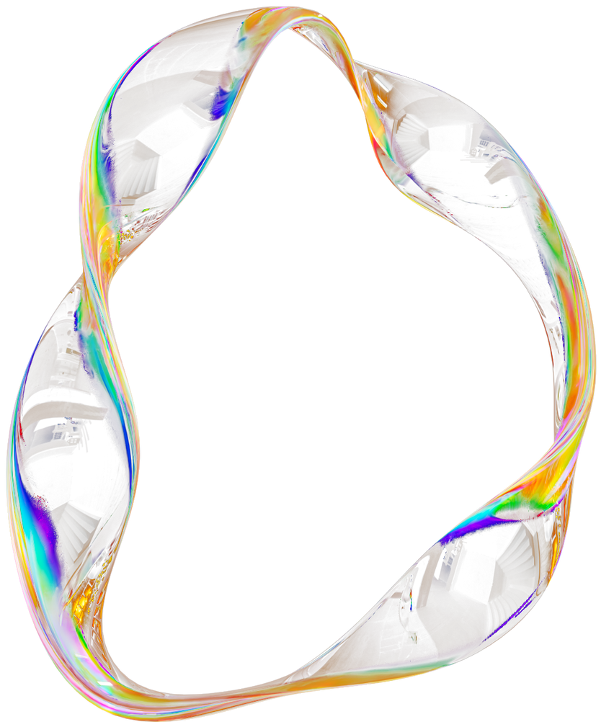
РЕШЕНИЕ ПРОБЛЕМЫ, ОПИСАНИЕ И ОБЛАСТЬ ПРИМЕНЕНИЯ ПРОЕКТА «MOODLAMP»
Современный человек часто не осознаёт собственные эмоции, живёт в стрессе и эмоциональной перегрузке. Существующие трекеры настроения требуют времени, внимания и быстро забываются.
Не хватает простого, ненавязчивого способа осознать и визуализировать своё эмоциональное состояние.
«MoodLamp» — это умный настольный светильник, отражающий эмоциональное состояние пользователя через цветовую визуализацию.
Область приенения
Домашние рабочие места и зоны отдыха
Пространства для медитации и релаксации
Психологические центры и кабинеты терапевтов
Смарт-интерьеры и IoT-устройства для умного дома
Программы по развитию эмоционального интеллекта

Slide 3
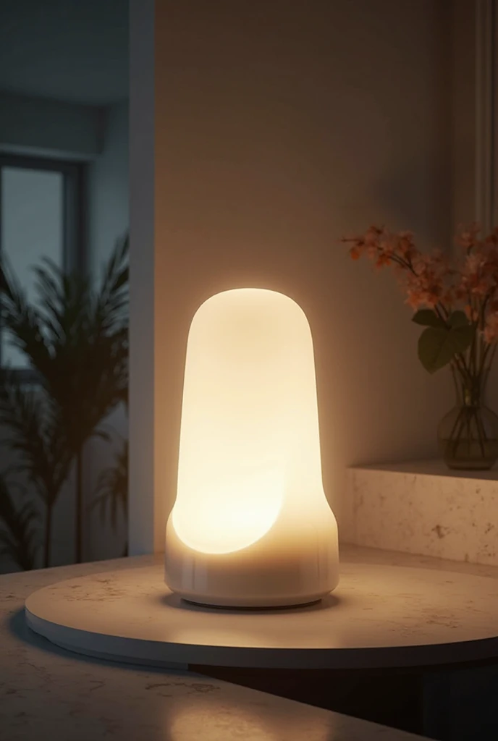
ТЕХНИЧЕСКОЕ РЕШЕНИЕ И ПРЕИМУЩЕСТВА ПРОЕКТА
Источник данных: пользовательский ввод — короткий текст или голосовая заметка.
Анализ: локальные или защищённые облачные модели NLP и голосовой аналитики определяют эмоции и режим настроения.
Приватность: обработка и хранение по выбору пользователя, шифрование, минимизация данных.
Визуализация: MoodLamp принимает режим и воспроизводит уникальный динамический световой паттерн.
Автоматически подстраивается под ваше настроение.
Работает на основе реальных данных.
Уникальность: это "эмоциональный интеллект" для вашего дома, а не просто лампа.

Slide 4



Существующие аналоги
Moodmetric Ring — кольцо, измеряющее уровень стресса по пульсу и проводимости кожи.
Philips Hue / Nanoleaf — «умные» светильники с управлением цветом, но без анализа эмоций.
Daylio / Wysa / Youper — приложения для ведения эмоциональных дневников без физической визуализации.
Конкурентные преимущества «MoodLamp»
Материализация эмоций — внутренние переживания получают физическое отражение через цвет и свет.
Интеграция ИИ-анализа текста и голоса — определение настроения по реальным отзывам пользователя, а не по датчикам.
Простое и естественное взаимодействие — достаточно коротко поделиться впечатлением о дне текстом или голосом.
Локальный анализ и защита данных — эмоции остаются личными; вся обработка выполняется с соблюдением конфиденциальности.
АНАЛОГИ И КОНКУРЕНТЫ
Востребованность продукта
Рост интереса к темам ментального здоровья и осознанности.
Активное развитие рынка умного дома и персонализированных устройств.
Потребность в ненавязчивых способах саморефлексии.
Подходит широкому кругу пользователей — от студентов до офисных работников и психологов.

Slide 5

РЫНОК И ПОТРЕБИТЕЛЬ
Рынок
Сегмент рынка
Consumer IoT (B2C) — индивидуальные пользователи, покупающие устройство для дома или офиса.
Well-being / Mindfulness Tech — решения, направленные на эмоциональное равновесие и самоанализ.
Smart Home Decor — дизайнерские гаджеты, объединяющие эстетику, освещение и интеллектуальные функции.
Психология и self-care — устройства, помогающие отслеживать эмоциональное состояние и улучшать самочувствие.
Таким образом, «MoodLamp» находится на стыке трёх быстрорастущих направлений: технологий осознанности, умных домов и персональных гаджетов.
Продукт «MoodLamp» относится к рынку умных устройств (IoT) и технологий заботы о ментальном здоровье (mental health tech).
Мировой рынок решений для эмоционального благополучия стремительно растёт: пользователи всё чаще выбирают продукты, помогающие снижать уровень стресса и повышать осознанность.
Дополнительно, устройство органично вписывается в тренд смарт-интерьеров, где техника не только функциональна, но и влияет на атмосферу пространства.

Slide 6
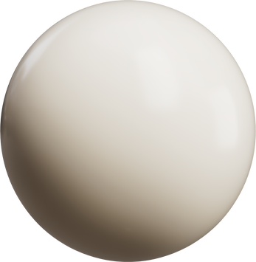

ПЛАН РЕАЛИЗАЦИИ ПРОЕКТА
ПЛАНЫ ПО ФОРМИРОВАНИЮ КОМАНДЫ
КЛЮЧЕВАЯ ТЕХНИЧЕСКАЯ ЗАДАЧА
1. Tech Lead (full-stack),
2. Data Scientist,
3. Дизайнер.
Ключевая техническая задача: Создать точный алгоритм, который в реальном времени преобразует данные предоставленные пользователем в динамические световые сцены.
Затраты на реализацию: Основные затраты — зарплата команды (60%), разработка и тестирование железных прототипов (25%), ПО и патенты (15%).
ПЛАНИРУЕМЫЙ СПОСОБ ПОЛУЧЕНИЯ ДОХОДА
Прямые продажи устройства.
Подписка на персональные "световые терапии" и углубленную аналитику в приложении
B2B: лицензия технологии для производителей умного дома.

Slide 7
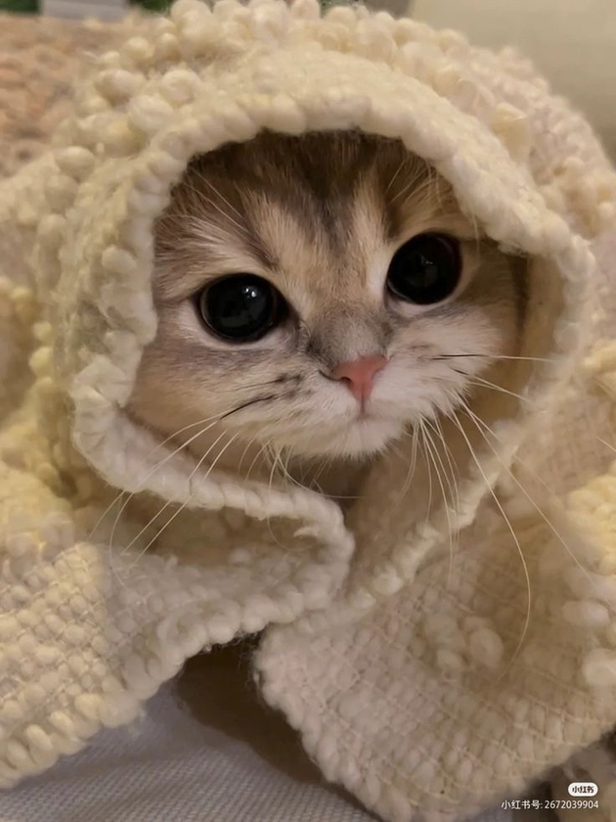




THANK YOU
Кумагерчик Николай Иванович
Бабашинский Глеб Александрович
hleb@gmail.com
kolya@gmail.com
+375 (29) 511-99-88
+375 (29) 711-88-99
ФИТ 3-1

